Slide 1

TÀI LIỆU KHÓA HỌC JAVA CORE
Bài 13: Array
GV. AndroidTeam.
Mảng một chiều
Mảng 2 chiều

Slide 2
TÀI LIỆU KHÓA HỌC JAVA CORE
Mảng một chiều
1. Khái niệm:
Quản lý tập hợp các phần tử có cùng bản chất hoặc cùng mộ hành vi.
Có kích thước cố định.
Quản lý đối tượng hoặc kiểu nguyên thủy.

Slide 3
TÀI LIỆU KHÓA HỌC JAVA CORE
Mảng một chiều
2. Cách dùng:
Dùng để giải quyết các bài toán liên quan đến quản lý các đối tượng có chung bản chất hoặc có chung bộ hành vi mà số lường các phần tử là cố đinh.

Slide 4
TÀI LIỆU KHÓA HỌC JAVA CORE
Mảng một chiều
3. Khai báo:
<KieuDuLieu>[] <ten>;
<KieuDuLieu> <ten>[];
Khởi tạo:
<ten> = new <KieuDuLieu>[<SoLuong>];

Slide 5
TÀI LIỆU KHÓA HỌC JAVA CORE
Mảng một chiều
4. Cách truy xuất và phương thức:
Int[] arrInt = new int[3];
arrInt[0] = 1;
Giá trị phần đầu tiên được gán cho 1.
arrInt.lenght: lấy ra kích thước của mảng.

Slide 6
TÀI LIỆU KHÓA HỌC JAVA CORE
Mảng một chiều
4. Cách truy xuất và phương thức:
Ví dụ: duyệt các phần tử trong mảng:
int[] arrInt = new int[5];
for ( int i = 0; i < arrInt.lenght; i++ ) {
arrInt[i] = i;
}

Slide 7
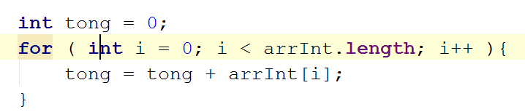
TÀI LIỆU KHÓA HỌC JAVA CORE
Mảng một chiều
5. Ví dụ: Tính tổng các phần tử trong mảng:

Slide 8
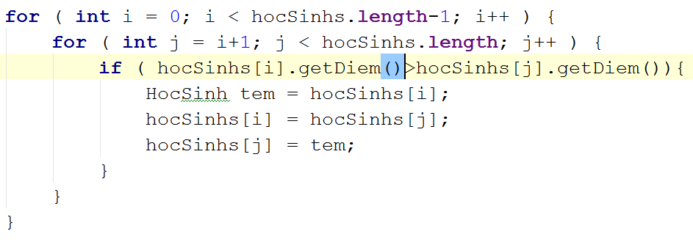
TÀI LIỆU KHÓA HỌC JAVA CORE
Mảng một chiều
5. Ví dụ:
HocSinh có các thuộc tính: ten, diem.
Sắp xếp mảng học sinh tăng dần theo điểm:

Slide 9
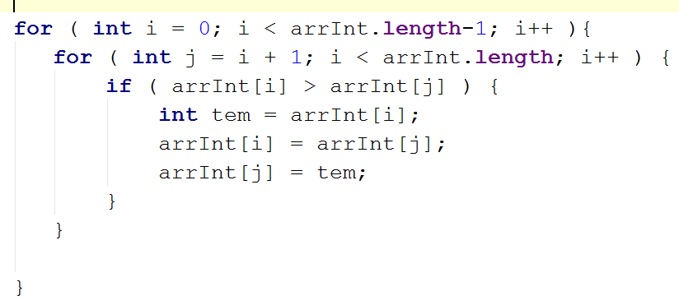
TÀI LIỆU KHÓA HỌC JAVA CORE
Mảng một chiều
5. Ví dụ:
Sắp xếp mảng tăng dần:

Slide 10
TÀI LIỆU KHÓA HỌC JAVA CORE
Mảng một chiều
5. Arrays và Comparator.
Arrays.sort(arrHocSinh, tiêu Chí);
Sắp xếp giảm, tăng dần.. -> tiêu chí sắp xếp.
Comparator là đối tượng dùng để định tiêu chí sắp xếp.

Slide 11
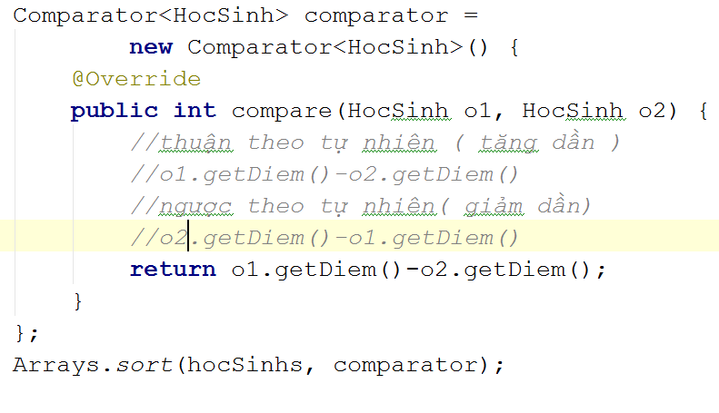
TÀI LIỆU KHÓA HỌC JAVA CORE
Mảng một chiều
5. Arrays và Comparator.

Slide 12
TÀI LIỆU KHÓA HỌC JAVA CORE
II. Mảng hai chiều
Khái niệm.
Được tổ chức dưới dạng ma trận.
Phù hợp cho những bài toán liên quan đến ma trận.
Các phần tử trong ma trận phải cùng bản chất hoặc bộ hành vi.

Slide 13
TÀI LIỆU KHÓA HỌC JAVA CORE
II. Mảng hai chiều
2. Khai báo.
<KieuDuLiey>[][] <ten>;
Khởi tao:
<ten>= new <KieuDL>[<SoHang>][<SoCot>;

Slide 14
TÀI LIỆU KHÓA HỌC JAVA CORE
II. Mảng hai chiều
2. Truy xuất.
<ten>[<ChiSoHang>][<ChiSoCot>];
Ví dụ: arr2Int[0][1] = 2;

Slide 15
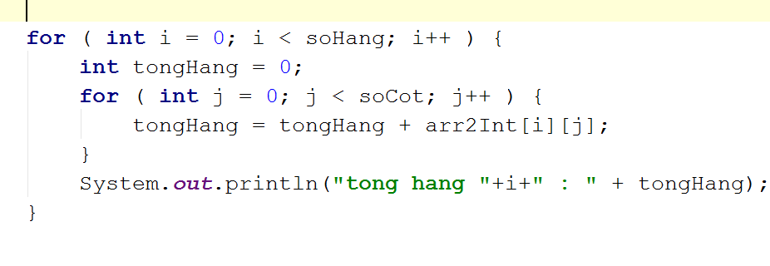
TÀI LIỆU KHÓA HỌC JAVA CORE
II. Mảng hai chiều
3. Ví dụ: tính tổng hàng trong mảng:

